Slide 1
Climat Continental
Prenons un exemple de pomme de pin
Lilly Thomas

Slide 2
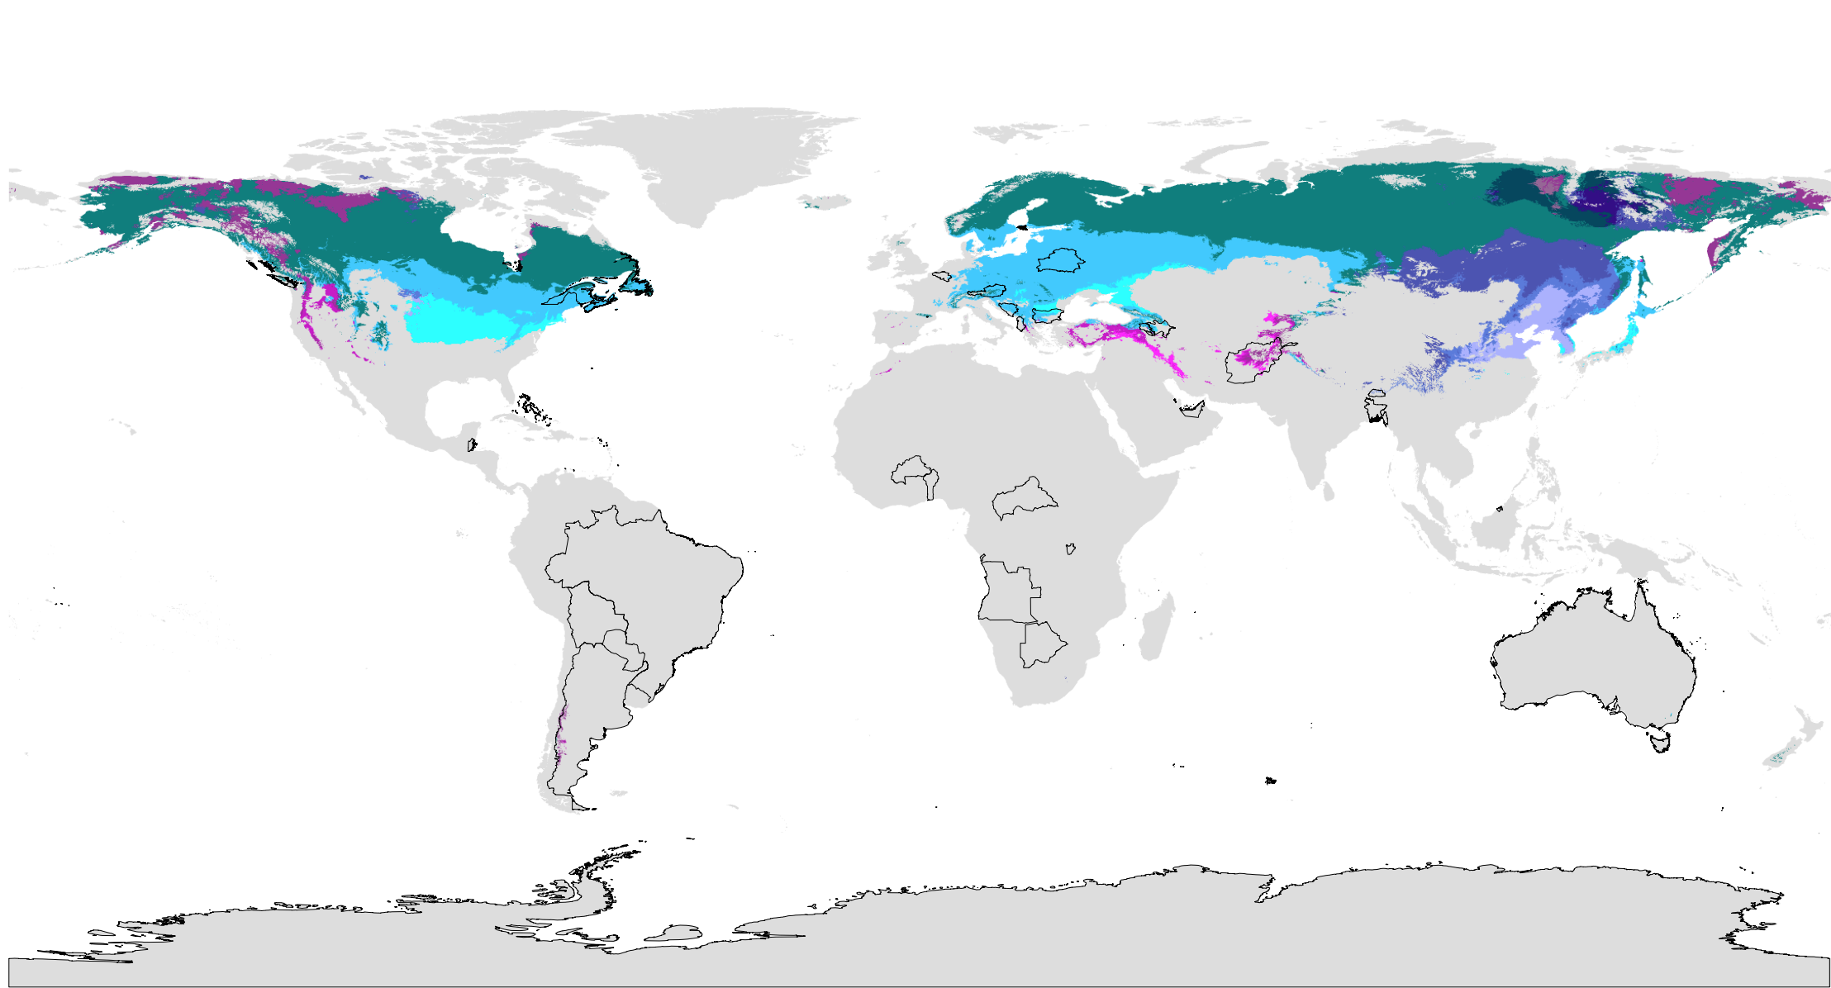
Où est le climat?
Nord et nord-est de la Chine
Europe de l’Est et du sud-est
Centre / sud-est du Canada
Centre / Haut Est des États-Unis

Slide 3
Typique du climat continental
Étés chauds et hivers froids
Humide toute l'année
La fluctuation annuelle de température > 25 ° C
La pluviométrie annuelle < 750 mm
Les principales précipitations en été = pluie orage
Les précipitations hivernales = neige
Printemps et automne = très courtes

Slide 4
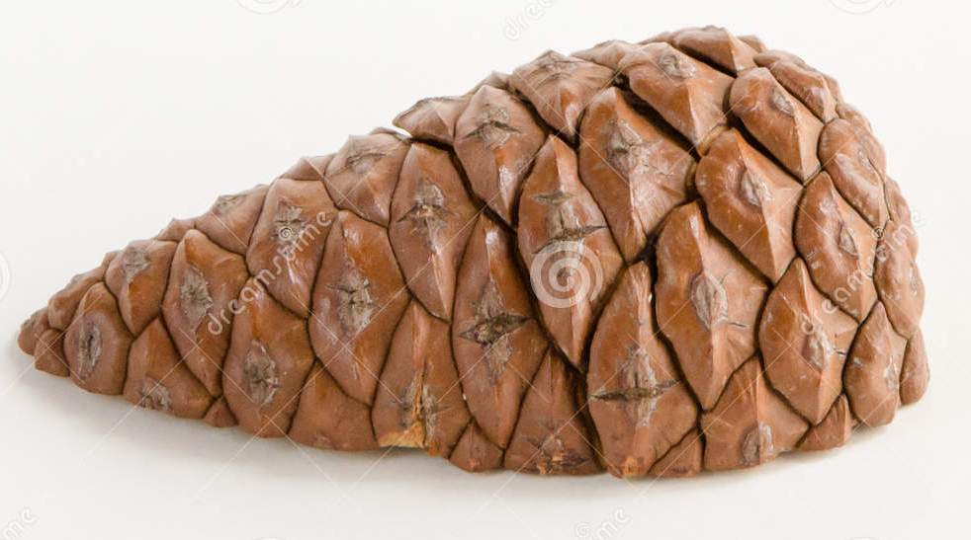
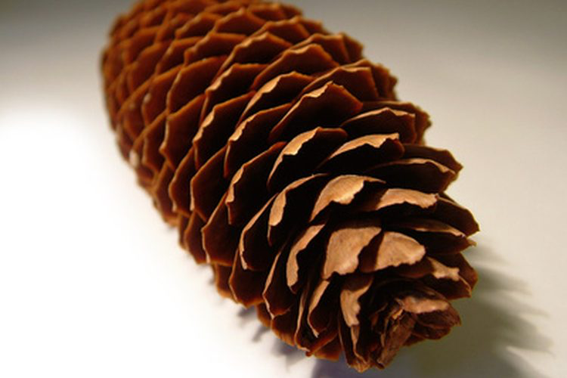
MES MODÈLES – Le Pomme de Pin

Slide 5
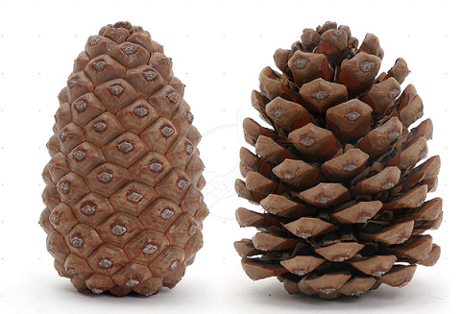
Function
Les cônes de pin ferment leurs écailles pour protéger leurs graines des températures froides, du vent et des animaux en hiver.
L’idee est de fermer les échelles de construction en hiver pour garder la chaleur à l’intérier de la construction et le glas de couverture pour êmpecher le froid d’aller à l’intérier.
Cônes de Pin s’ouvrent quand il fait chaud.
L’idee est d’ouvrir la balance en été pour laisser la lumiére du soleil mais aussi utiliser les écailles comme ombrage.

Slide 6
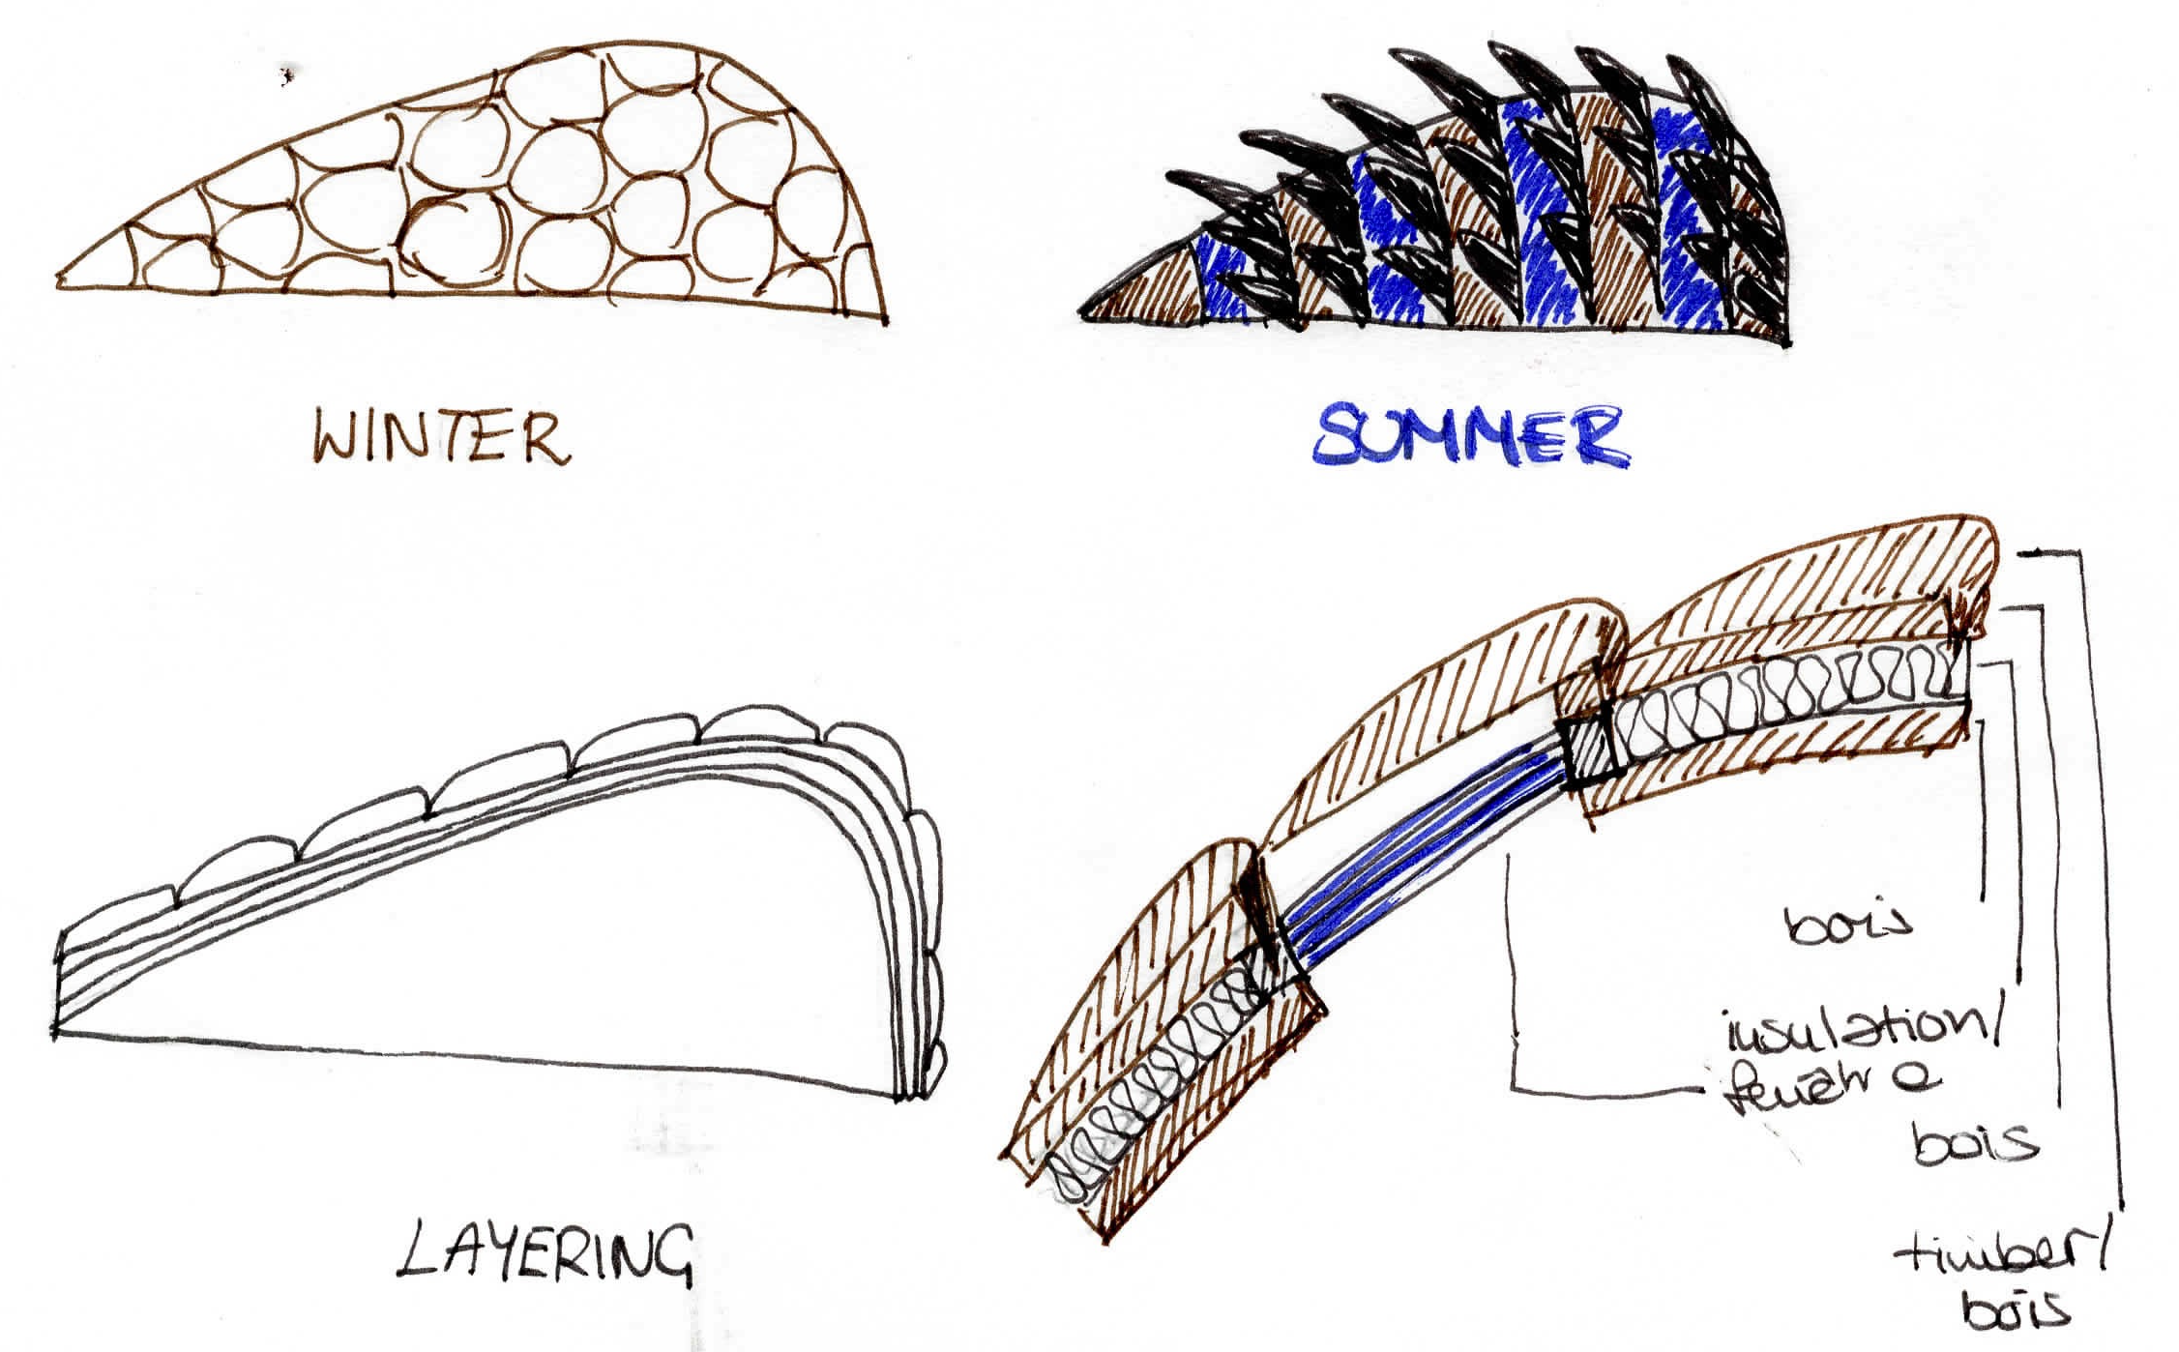
Pomme de Pin – premières idées

Slide 7
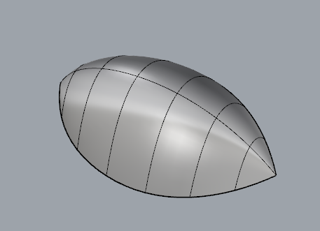
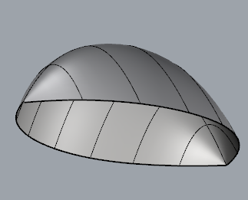
Mes premières tentatives avec Rhino

Slide 8
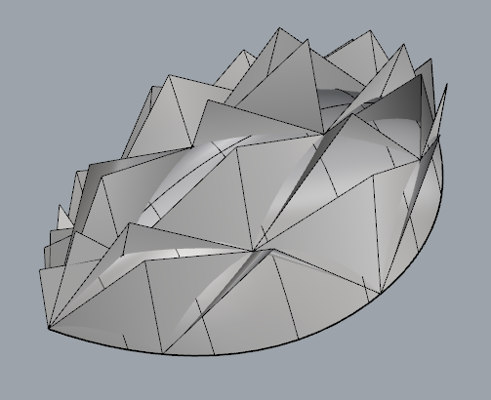
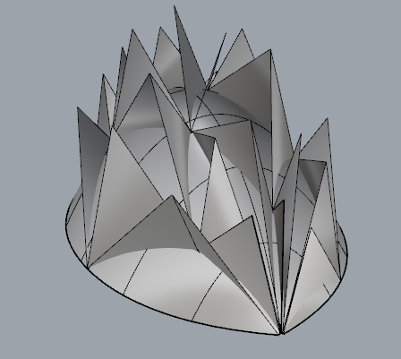

Slide 9
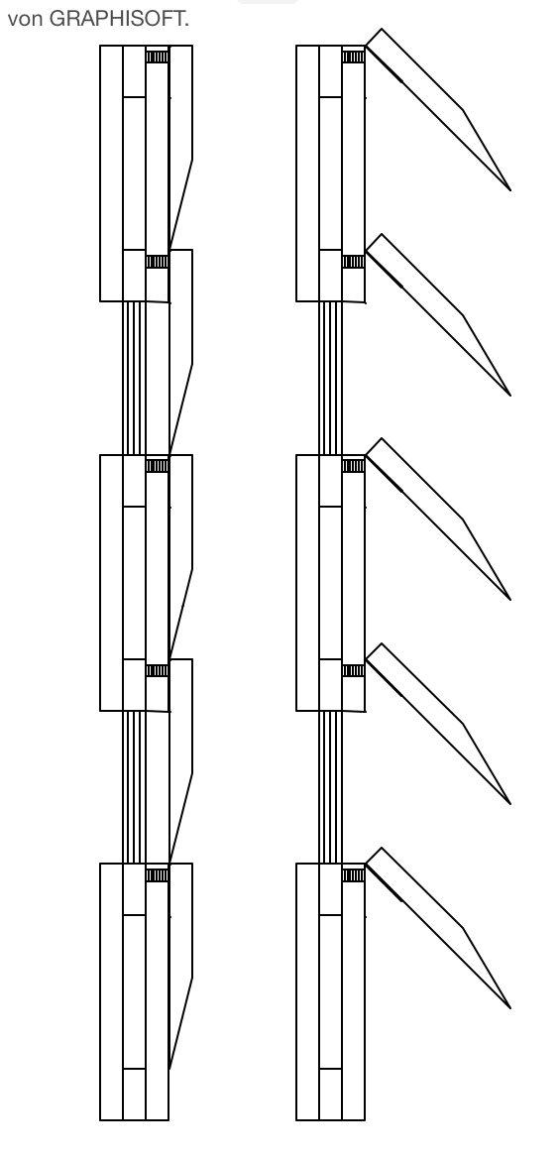
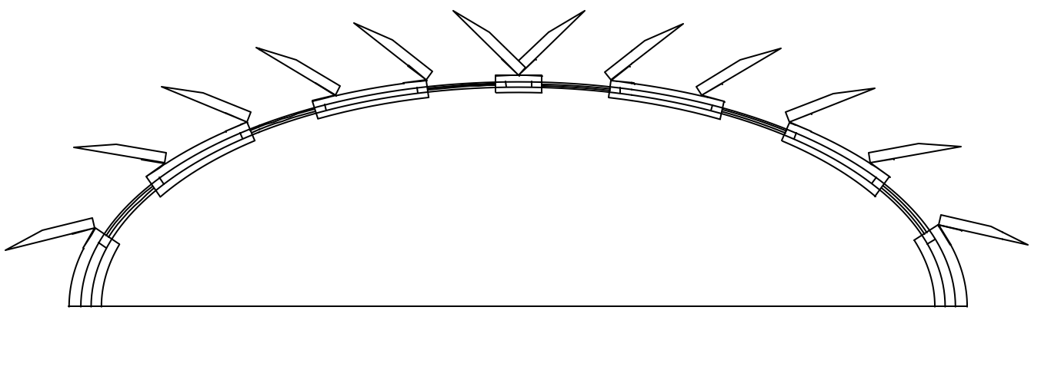
Fassade
Construction
couverture extérieure
bois
isolation
construction
bois

Slide 10
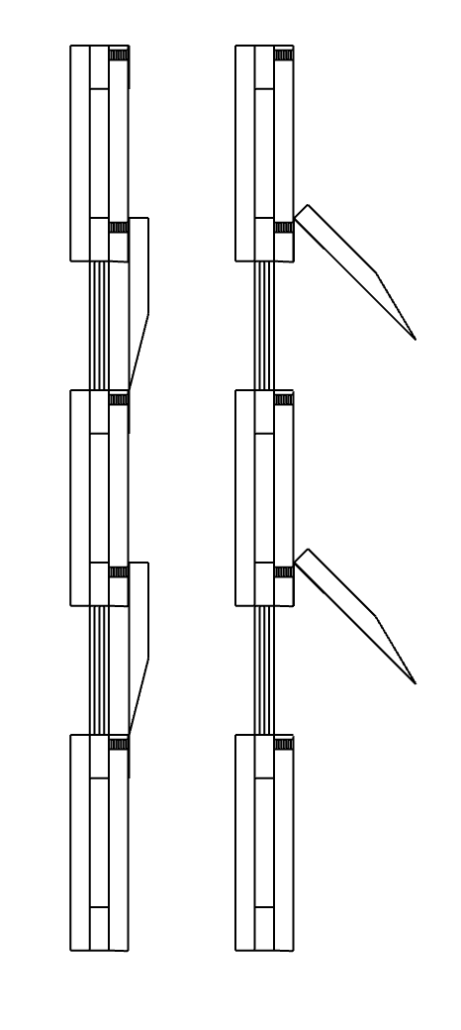
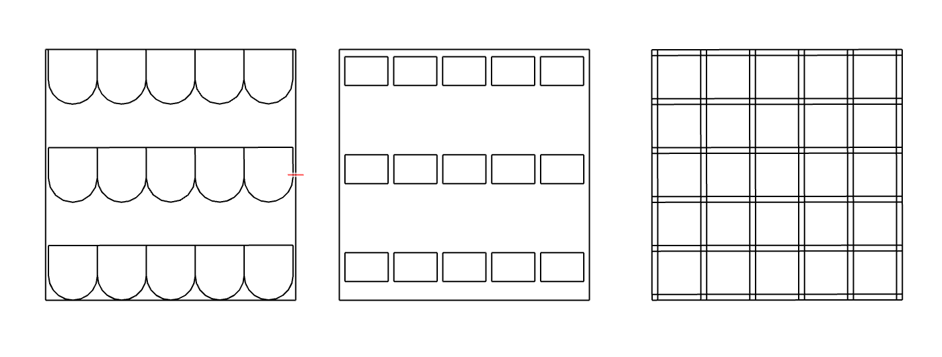
Plier Fenêtres Construction

Slide 11
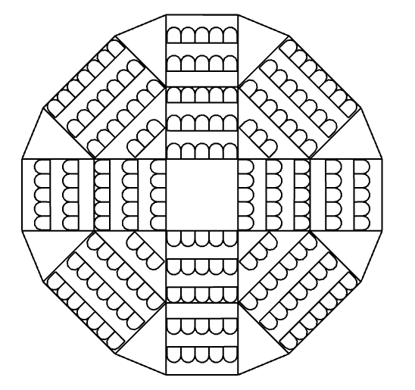
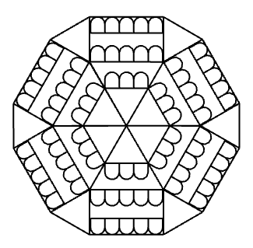
exemples de formes

